Slide 1
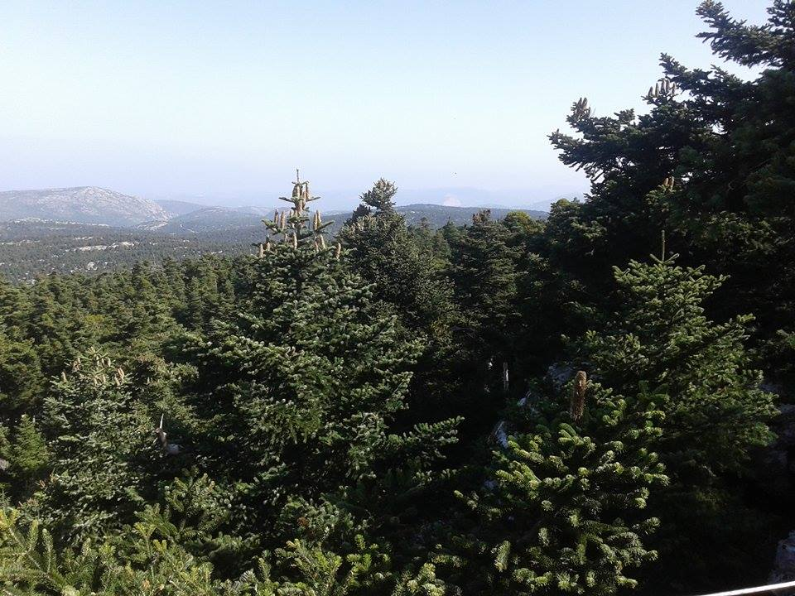
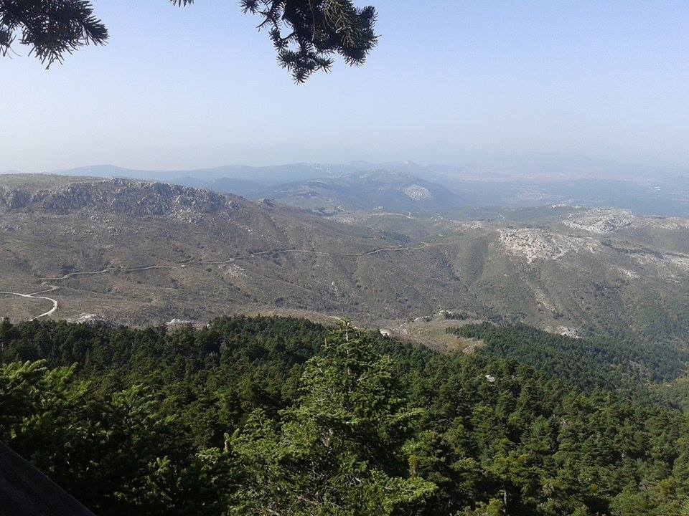
Πάρνηθα 14/10-17/10 2014

Slide 2
Μετά από την διάκρισή μας σε ένα διαγωνισμό για τα δάση και τη δασοπονία (young people in European forests) μας έγινε η πρόσκληση για συμμετοχή στο πρόγραμμα περιβαλλοντικής εκπαίδευσης που πραγματοποιήθηκε στον Εθνικό Δρυμό Πάρνηθας στις 14-17 Οκτωβρίου 2014. Το πρώτο βράδυ κάναμε δραστηριότητες γνωριμίας με τα άλλα παιδιά και τους συνοδούς καθηγητές τους. Την δεύτερη μέρα του προγράμματος, πήγαμε ένα μεγάλο περίπατο στο δάσος και γνωρίσαμε τα είδη χλωρίδας και πανίδας της Πάρνηθας μαζί με άλλα 36 παιδιά και 13 καθηγητές. Χωριστήκαμε σε τέσσερις ομάδες, ανάλογα με το είδος δέντρου που υπήρχε στο σακίδιό μας την ημέρα που μας τα μοίρασαν. Υπήρχαν τα πλατάνια, η λεύκη, τα πεύκα και η ελάτη. Στο βουνό λειτουργούσαμε σαν ομάδα και είχαμε δοκιμασίες να βγάλουμε εις πέρας όλοι μαζί. Είδαμε πολλά ελάφια και μας μίλησαν οι ειδικοί για αυτά. Πήγαμε και ένα περίπατο στο δάσος τη νύχτα με φακούς κεφαλής. Κάναμε μια δεντροφύτευσης στην περιοχή των καμένων και η κάθε ομάδα κατά περιοχή φύτευε το δικό της δεντράκι. Ανεβήκαμε μέχρι ένα σημείο με τελεφερίκ και μετά συνεχίσαμε με τα πόδια μέχρι ένα λιβάδι και εκεί φάγαμε μεσημεριανό στο δάσος. Επισπευτήκαμε και το φυτώριο κεφαλληνιακής ελάτης και μάθαμε για αυτή.

Slide 3
Την τρίτη μέρα του προγράμματος επισπευτήκαμε τα βασιλικά κτήματα του Τατοίου και κάναμε διάφορα παιχνίδια και δραστηριότητες και κατασκευές ανά ομάδες. Φάγαμε μεσημεριανό στο δάσος του Τατοίου και αναχωρήσαμε για το κέντρο της Αθήνας. Πήγαμε στο μουσείο της ακρόπολης και περιπλανηθήκαμε στην Πλάκα. Το βράδυ πήγαμε στο δασαρχείο για αποχαιρετιστήριο δείπνο και παιχνίδια ρόλων, χορήγηση βεβαιώσεων συμμετοχής και προβολή βίντεο από το ταξίδι μας.

Slide 4
Τέλος, την πρώτη και την τελευταία μέρα που περιμέναμε το λεωφορείο για να μας ανεβάσει στο ξενοδοχείο και να φτάσει η ώρα να πάμε στο πλοίο αντίστοιχα κάναμε βόλτες στην Αθήνα, πήγαμε στο Σύνταγμα, στη Γλυφάδα, στο Μαρούσι, στον Πειραιά. Ήταν μια μοναδική εμπειρία που μας προσέφερε περαιτέρω γνώσεις, κάναμε φιλίες και περάσαμε υπέροχες στιγμές με παιδιά που δεν ξέραμε και που πιθανόν να μην ξανασυναντήσουμε στη ζωή μας. Θα θέλαμε να ευχαριστήσουμε πάνω από όλα τους συνοδούς καθηγητές μας κύριο Μπριλή και κύριο Βορριά που προσφέρθηκαν να μας συνοδέψουν σε αυτό το ταξίδι και προσπάθησαν να μας κάνουν να περάσουμε καλά, που δεν παραπονούνταν για το ατελείωτο περπάτημα, που μας έκαναν τις περισσότερες χάρες και ελπίζουμε να πέρασαν καλά. Επίσης, ευχαριστούμε την διευθύντρια μας κυρία Μπαχά που προσπάθησε πάρα πολύ για να πάμε σε αυτό το ταξίδι και ‘έτρεχε’ για εμάς.

Slide 5
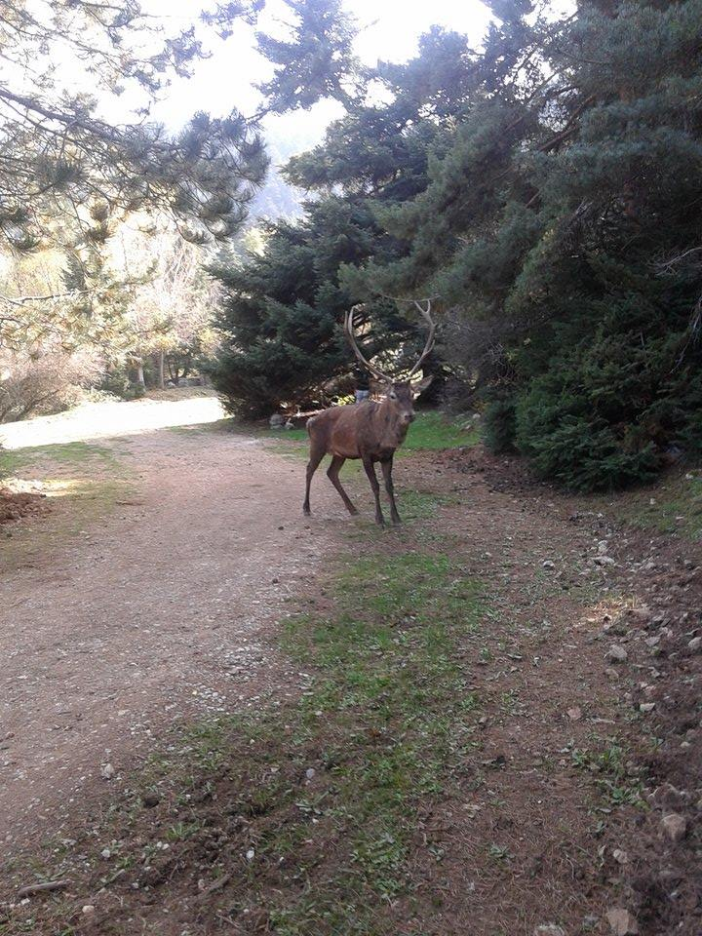
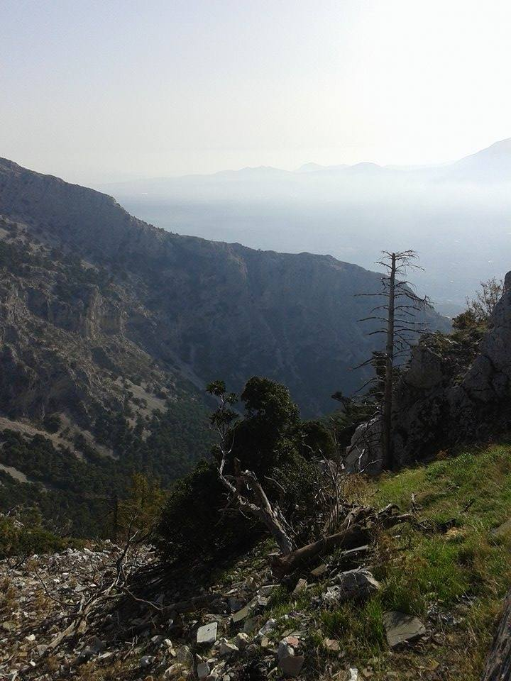
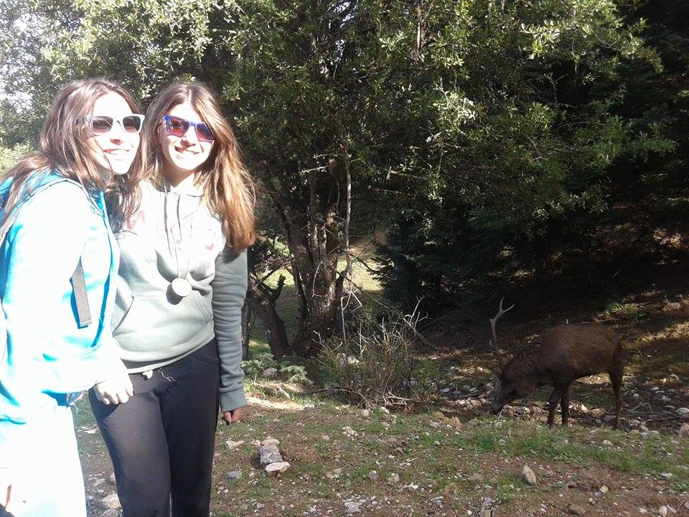
Οι στιγμές μας..

Slide 6
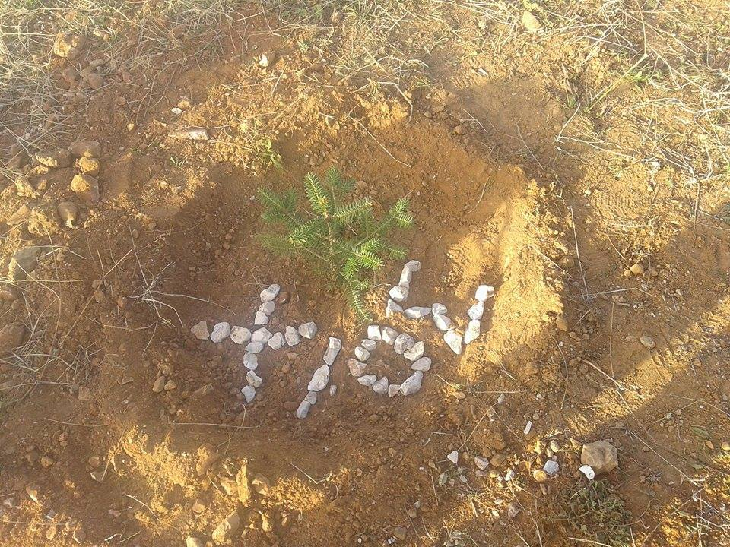
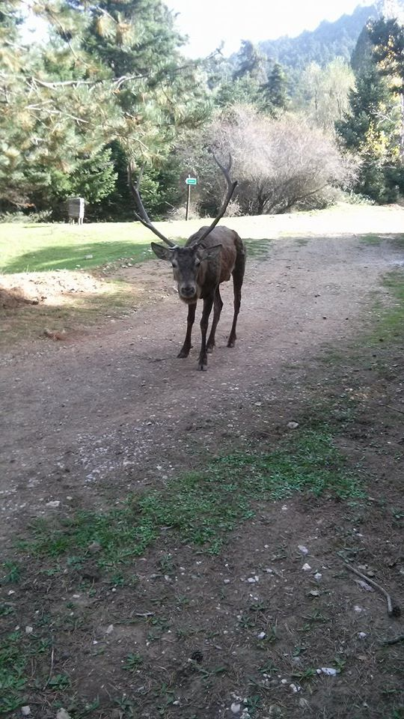
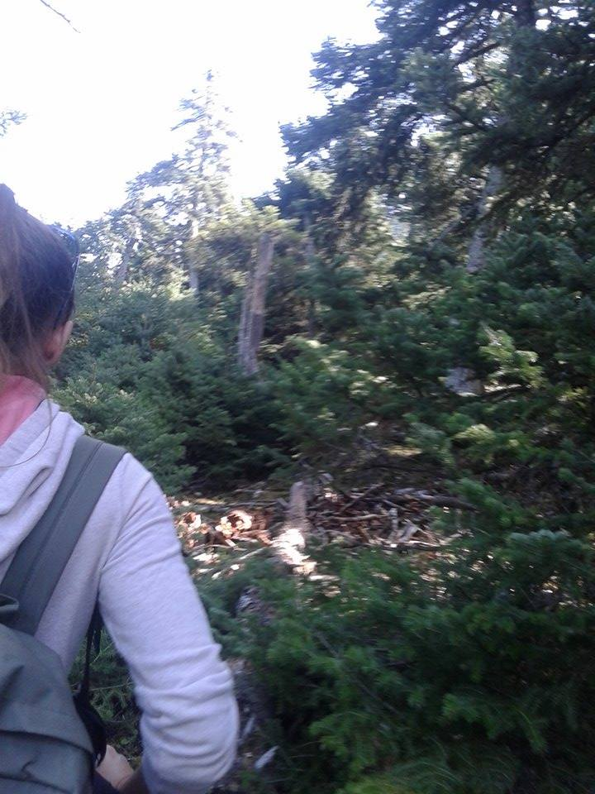

Slide 7
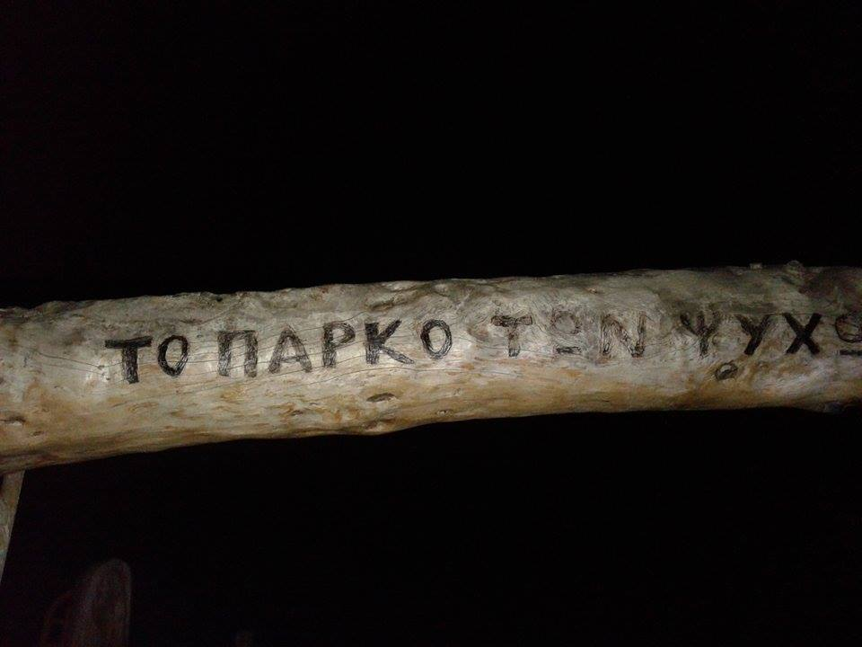
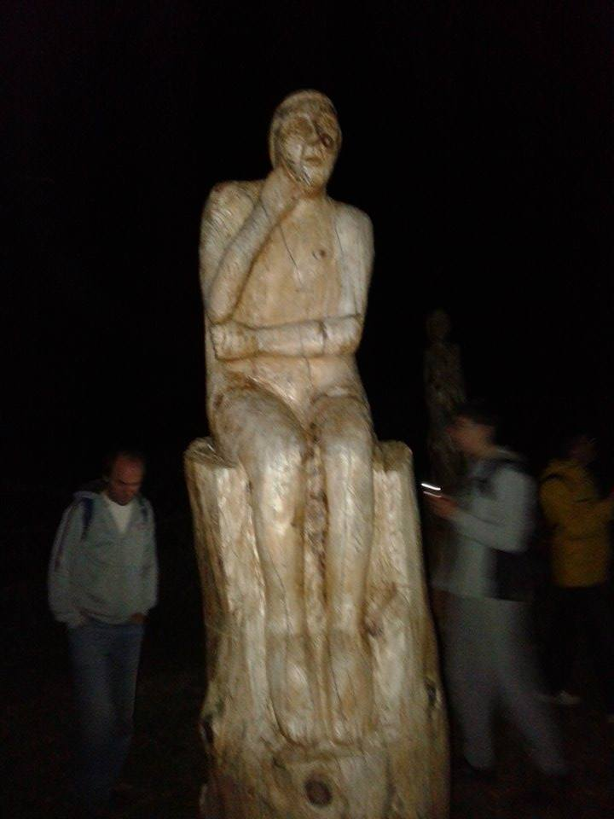
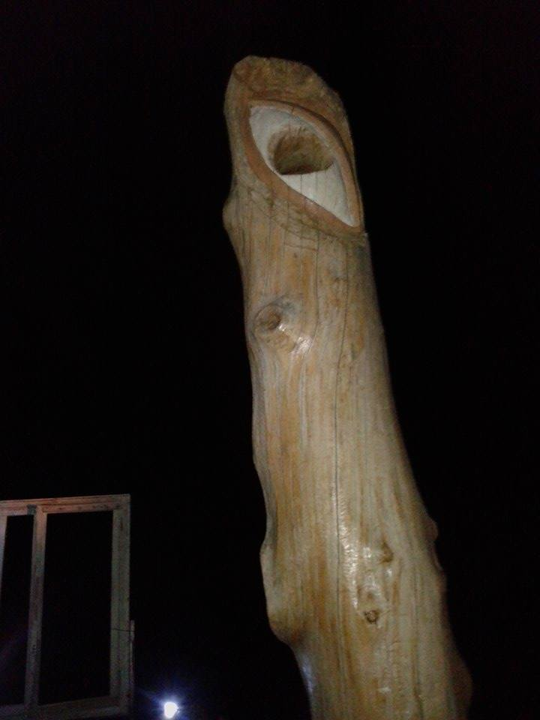

Slide 8
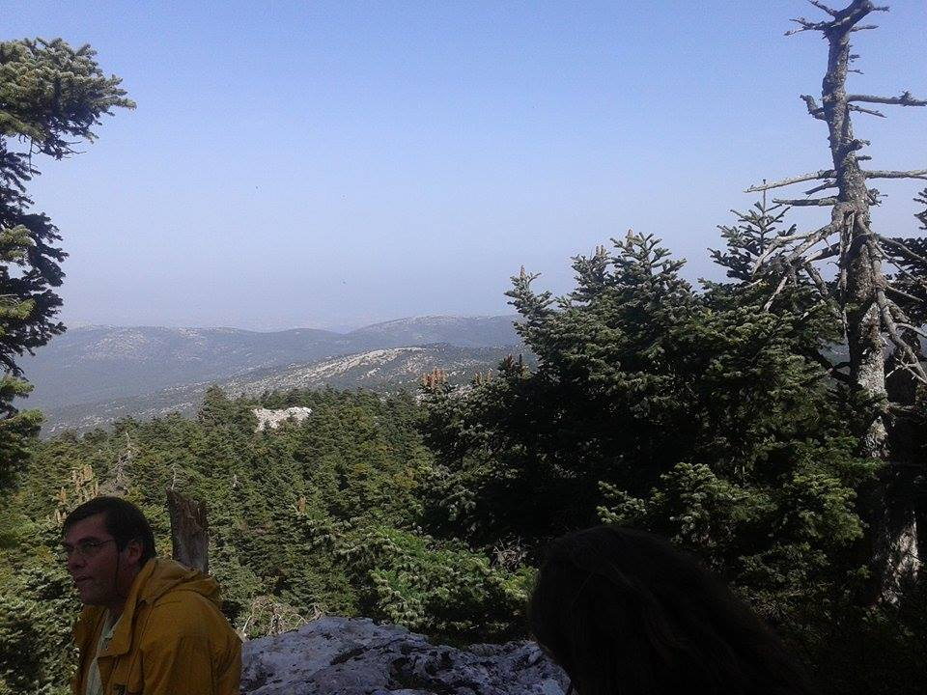
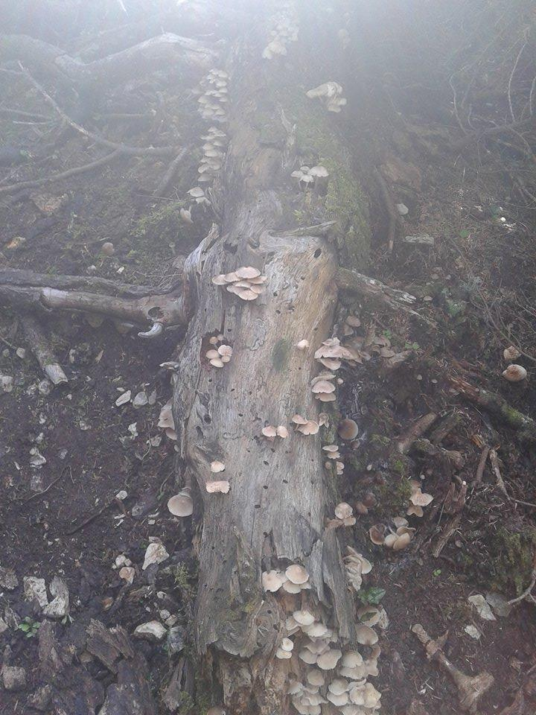
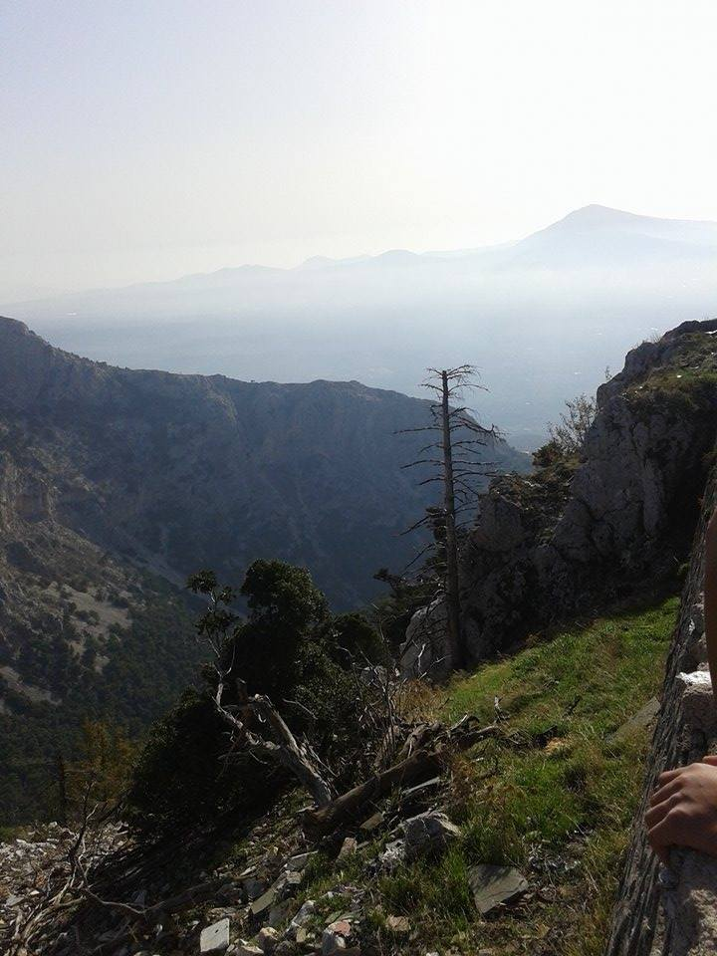

Slide 9
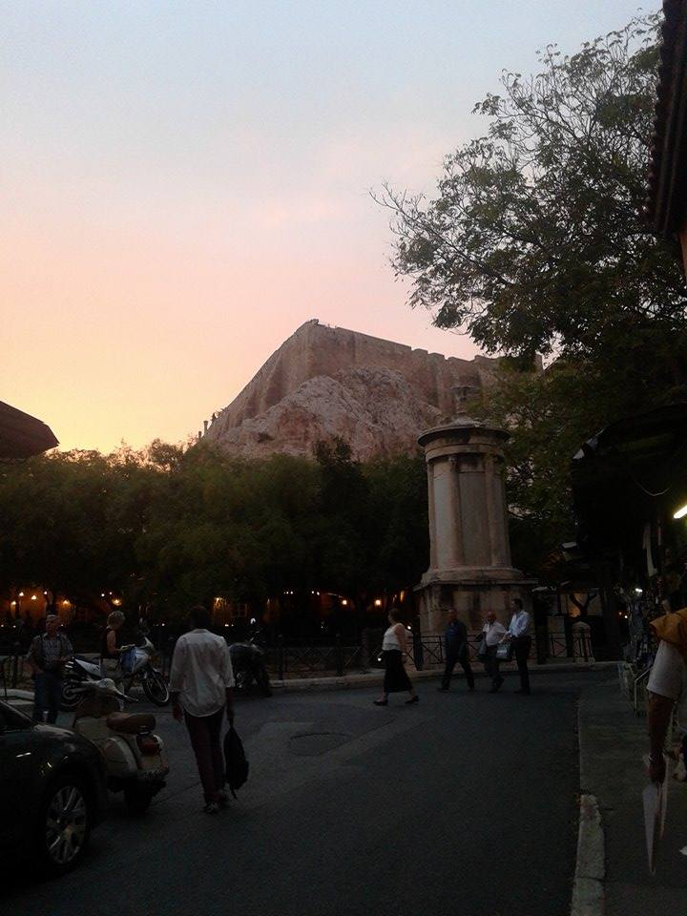
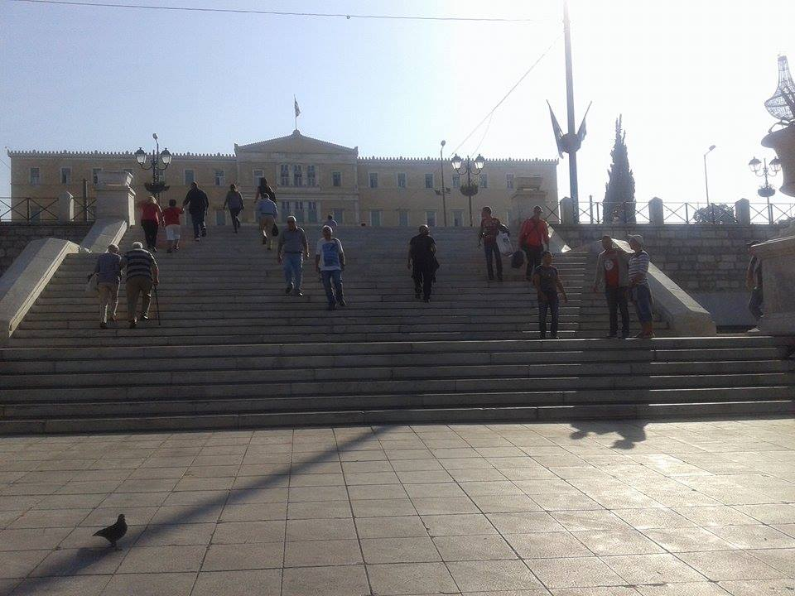
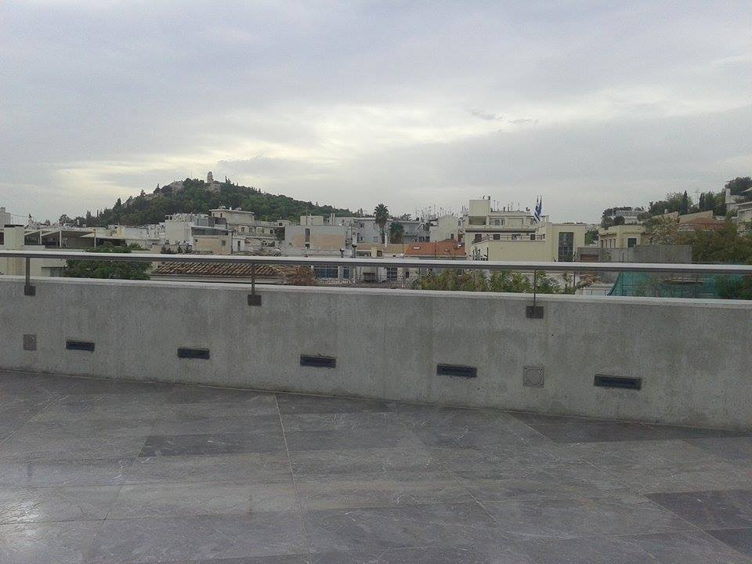

Slide 10
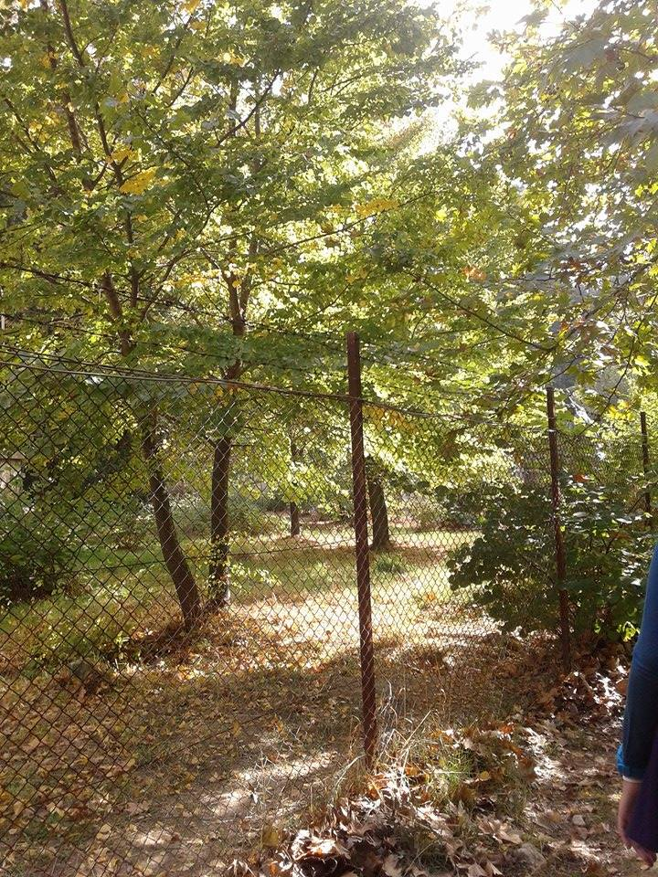
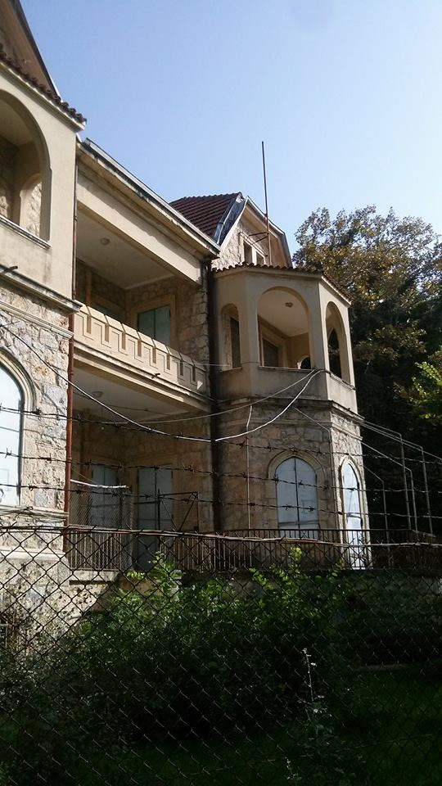
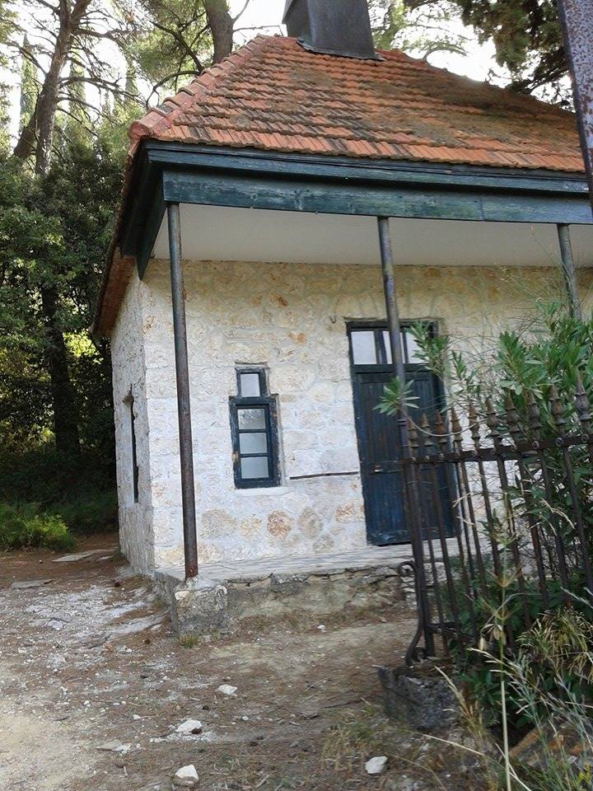

Slide 11
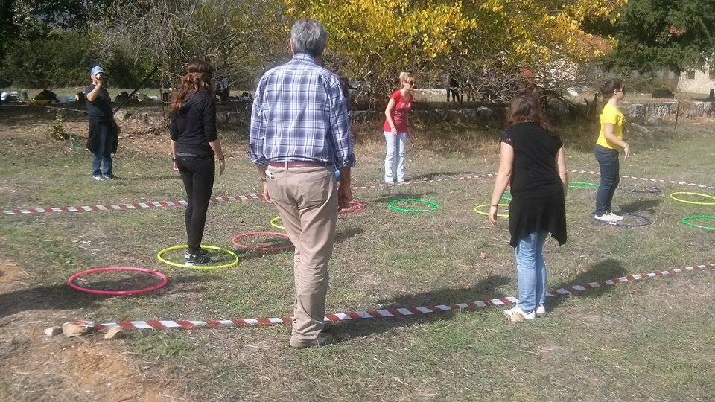
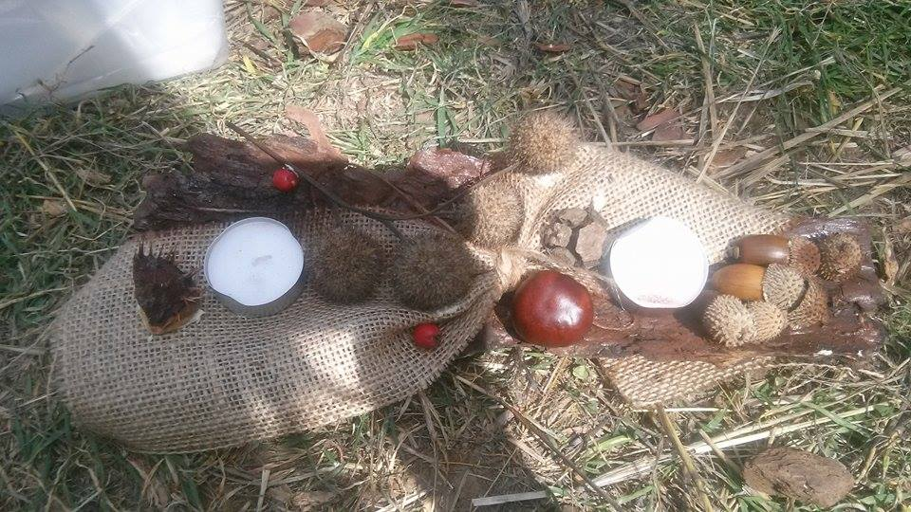
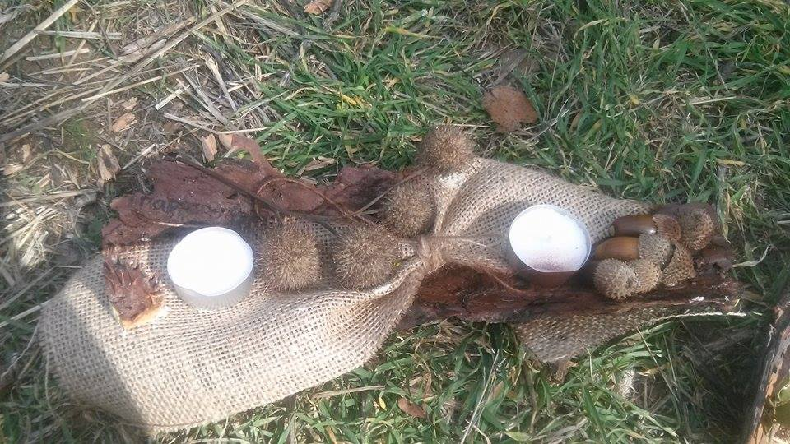

Slide 12
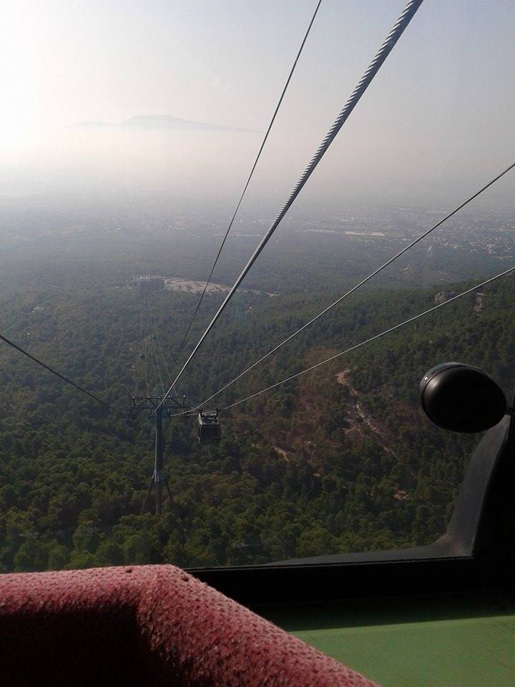
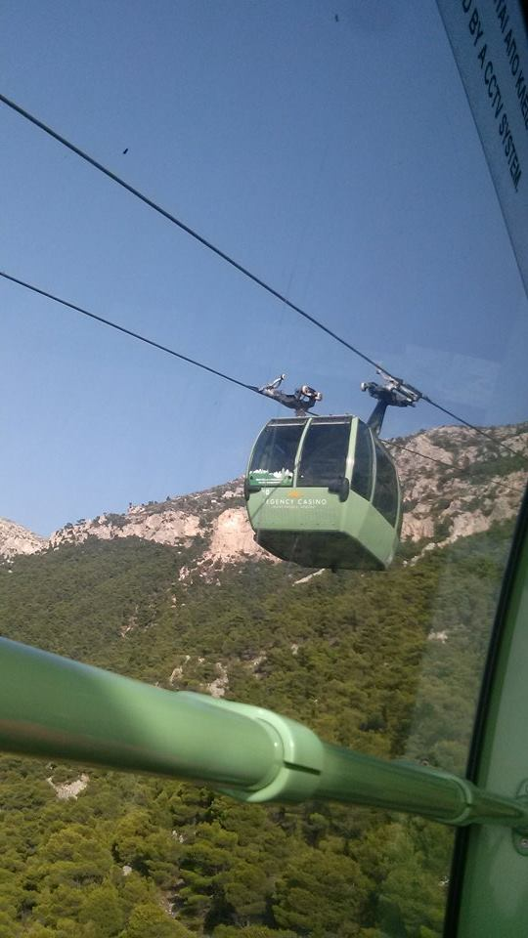

Slide 13
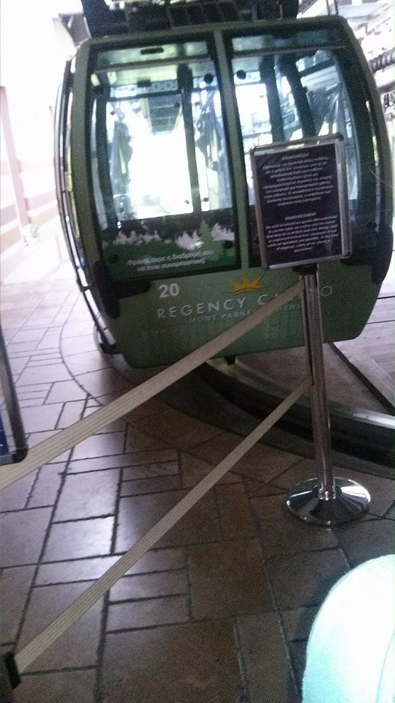
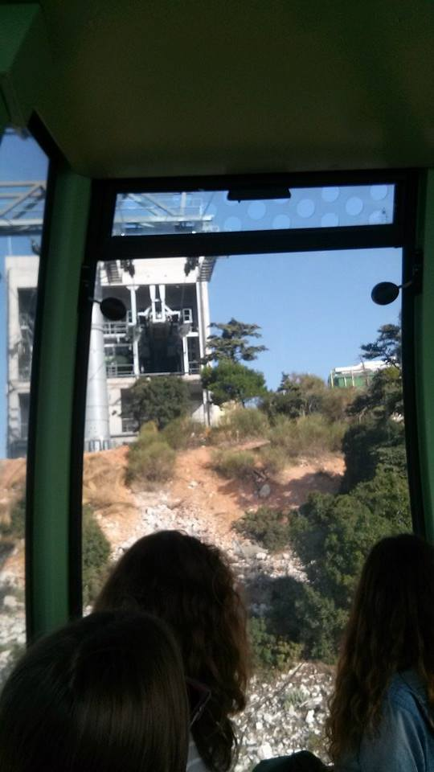
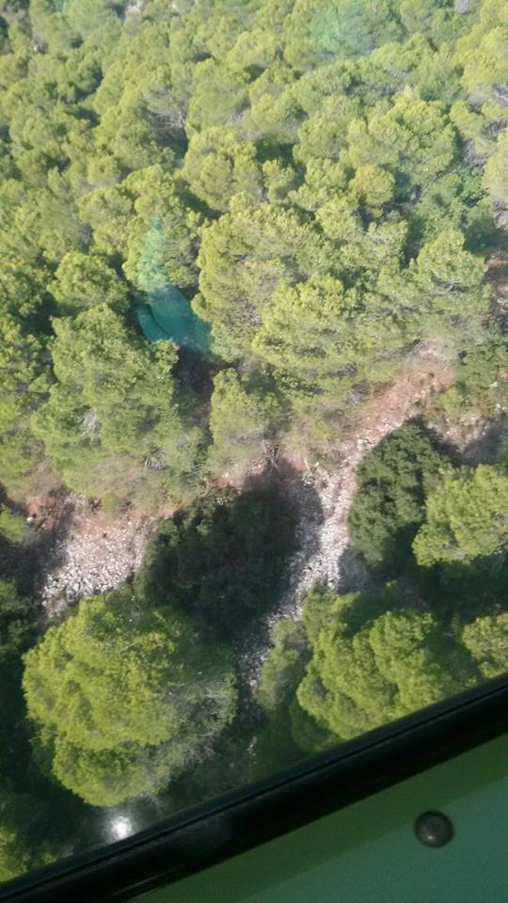
Άννα Σεραφείμ, Αλεξάνδρα Κοσμά

